Slide 1
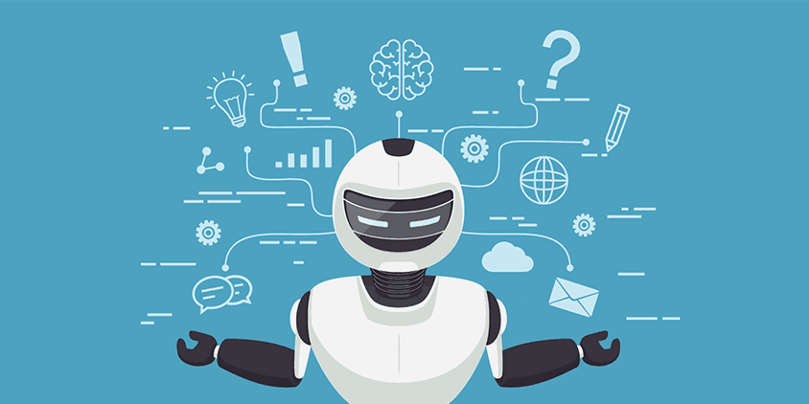
Intelligence Artificielle :
Magie ou Science ?

Slide 2

Introduction
Quelques questions…

Slide 3
Introduction
Quelques questions…
Qu’est-ce que
l’Intelligence Artificielle ?

Slide 4
Introduction
Quelques questions…
Qu’est-ce que
l’Intelligence Artificielle ?
Comment ça fonctionne ?

Slide 5
Introduction
Quelques questions…
Qu’est-ce que
l’Intelligence Artificielle ?
Comment ça fonctionne ?
Est-ce dangereux ?

Slide 6
Introduction
Quelques questions…
Qu’est-ce que
l’Intelligence Artificielle ?
Comment ça fonctionne ?
Est-ce dangereux ?
→ Quel est votre avis ?

Slide 7

L’IA, un danger ?
Juin 2018, Decod’actu (France-TV)
→ Etude d’Oxford

Slide 8
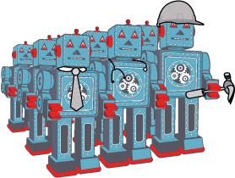
L’IA, un danger ?
X
Juin 2018, Decod’actu (France-TV)
→ Etude d’Oxford
45 ans

Slide 9
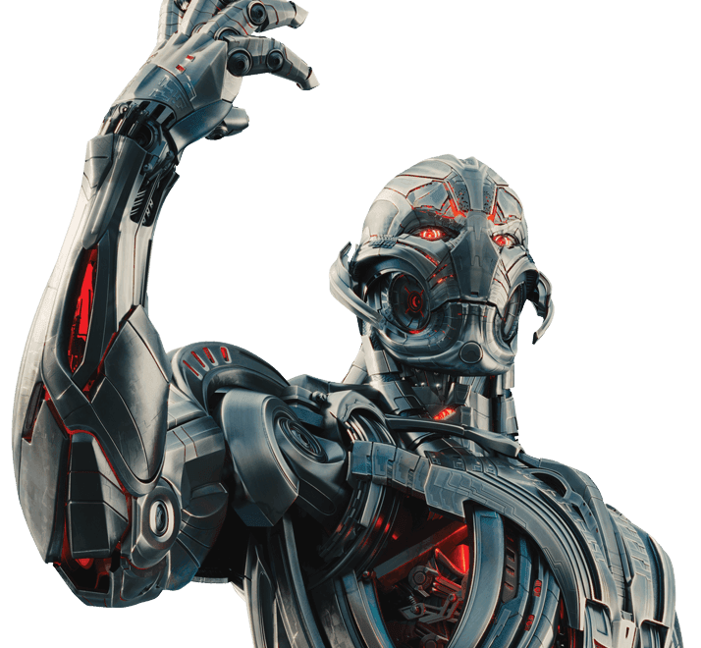
L’IA, un danger ?
Effrayant ?

Slide 10

L’IA, un danger ?
En fait…
Pas vraiment...

Slide 11
L’IA, un danger ?
En réalité...
Intelligence Artificielle

Slide 12
L’IA, un danger ?
En réalité...
Intelligence Artificielle

Slide 13
L’IA, un danger ?
En réalité...
Intelligence Artificielle

Slide 14
L’IA, un danger ?

Slide 15

L’IA, un danger ?
1634 chercheurs contactés

Slide 16
L’IA, un danger ?
1634 chercheurs contactés
352 réponses
seulement

Slide 17
L’IA, un danger ?
Question posée :
« Donnez pour chacune des 100 prochaines années, les chances que tous les métiers soient effectués par des Intelligences Artificielles ? »

Slide 18
L’IA, un danger ?
Question posée :
« Donnez pour chacune des 100 prochaines années, les chances que tous les métiers soient effectués par des Intelligences Artificielles ? »
Oxford a donc demandé des AVIS !

Slide 19
L’IA, un danger ?
352 chercheurs
Dans 45 ans !

Slide 20
L’IA, un danger ?
VS
352 chercheurs
Dans 45 ans !
Des milliers
de chercheurs qui n’ont pas donné leur avis

Slide 21
L’IA, un danger ?
VS
352 chercheurs
Dans 45 ans !
Des milliers
de chercheurs qui n’ont pas donné leur avis
Peut-on vraiment tirer des conclusions comme France-TV ?

Slide 22
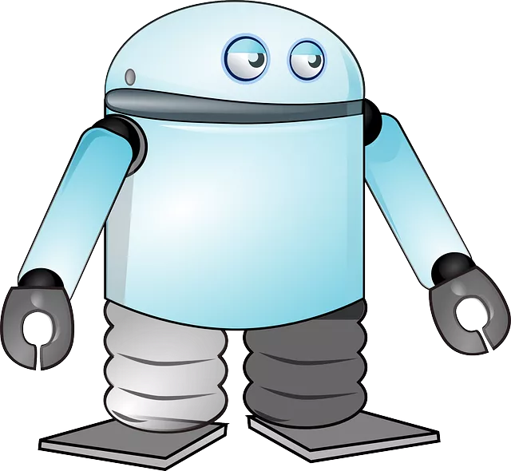
L’IA, un danger ?
En 2017
? ? ?
? ? ?
Deux machines doivent apprendre à parler

Slide 23
L’IA, un danger ?
Après quelques temps
Les chercheurs ont arrêté les machines
Pourquoi ?

Slide 24
L’IA, un danger ?
Selon la presse
af4fef1b
ab557953
Langage codé incompréhensible pour les chercheurs
DANGEREUX

Slide 25
L’IA, un danger ?
En réalité
« Hats have no value for me »
« Hat have zero to me to me to me »
Pas dangereux, juste « stupides »

Slide 26
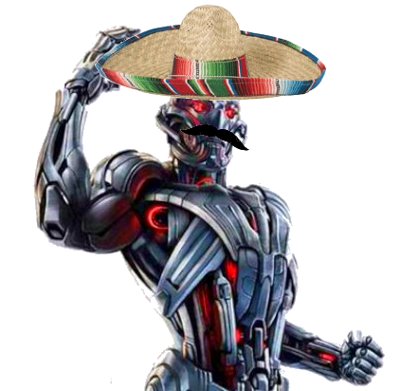
L’IA, un danger ?
La Presse
La Réalité

Slide 27

L’IA, du marketting ?
Scénario 1

Slide 28
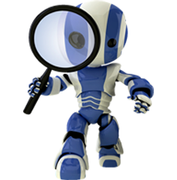
L’IA, du marketting ?
Scénario 1

Slide 29
L’IA, du marketting ?
Scénario 2

Slide 30
L’IA, du marketting ?
Scénario 2

Slide 31
L’IA, du marketting ?
Scénario 3

Slide 32
L’IA, du marketting ?
Scénario 3

Slide 33
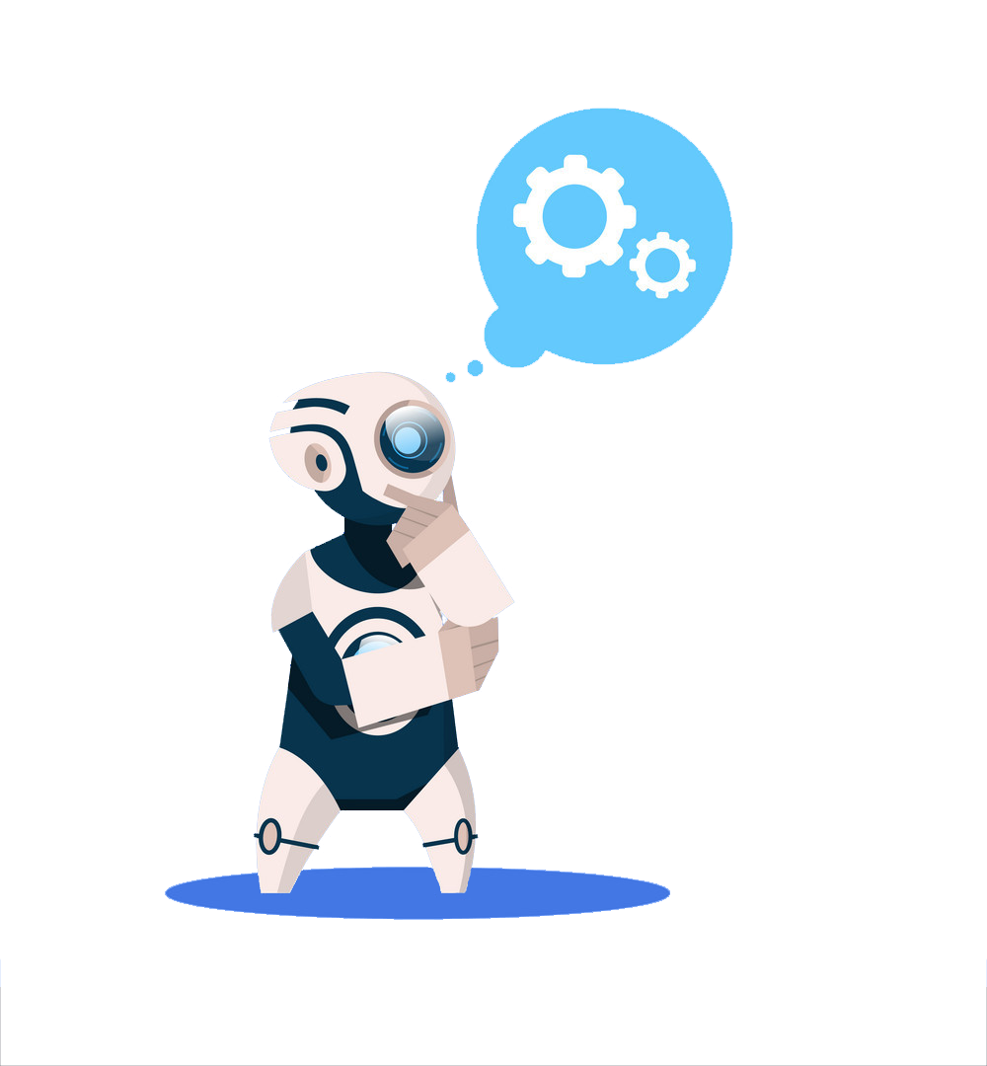
L’IA, le fonctionnement

Slide 34
L’IA, le fonctionnement

